Slide 1
Welkom bij de voorlichting over de havo
op het Saenredam

Slide 2
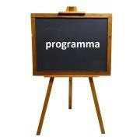
Programma
Voorstellen
Havo profielen
Toelatingscriteria
Procedure

Slide 3
Voorstellen
Wie zijn wij?
Algemeen verhaal
Persoonlijke vragen → contact opnemen met mentor of mevrouw Gianna Troiani: g.troiani@saenredam.nl

Slide 4
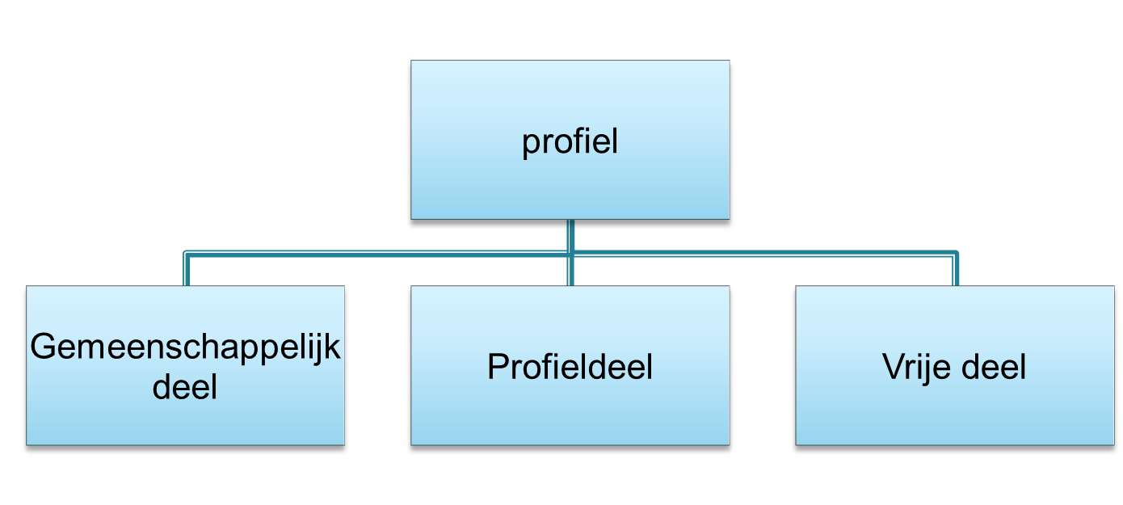
Welke profielen kun je kiezen op de havo?
Een profiel is een aantal samenhangende vakken en geeft richting aan je havo-opleiding
Er bestaan vier profielen:
Economie & Maatschappij
Cultuur & Maatschappij
Natuur & Techniek
Natuur & Gezondheid

Slide 5
Gemeenschappelijk deel
Nederlands
Engels
Maatschappijleer
Culturele en Kunstzinnige Vorming (CKV)
Lichamelijke opvoeding

Slide 6
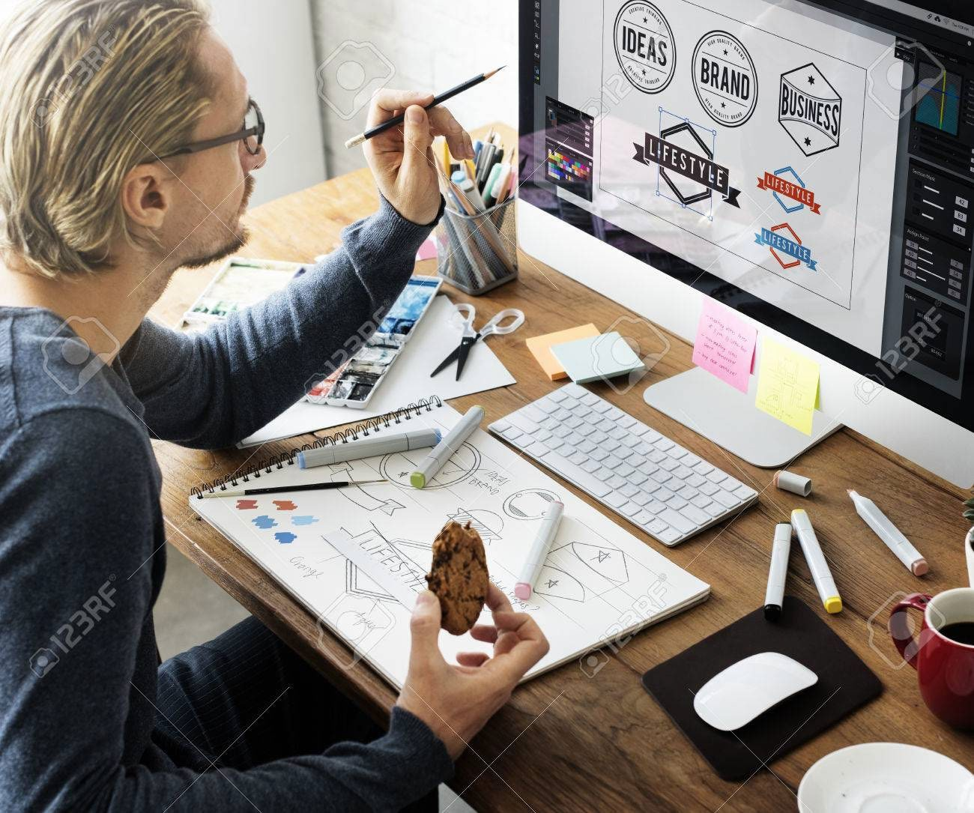
Cultuur & Maatschappij
Interesse voor taal en cultuur
Beroepen in de kunst, cultuur, maatschappij en taal
Profieldeel:
Geschiedenis
Kunst (bv/drama)
Maatschappijwetenschappen
Profielkeuzedeel: (1 vak kiezen)
Frans of Duits

Slide 7
Cultuur & Maatschappij
Vrije deel: (1 vak kiezen)
Aardrijkskunde
Wiskunde A
Economie
Bouwt verder op het cluster Creatieve Economie

Slide 8
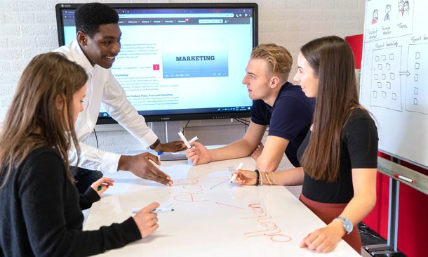
Economie & Maatschappij
Organiseren, regelen, adviseren en ondernemen Beroepen in bedrijfsleven, marketing, commercieel
Profieldeel:
Geschiedenis
Economie
Wiskunde A
Profielkeuzedeel: (1 vak kiezen)
Maatschappijwetenschappen
Aardrijkskunde

Slide 9
Economie & Maatschappij
Vrije deel: (1 vak kiezen)
Duits
Frans
Aardrijkskunde
Biologie
Kunst (bv-drama)
Bouwt verder op het cluster Changemakers

Slide 10
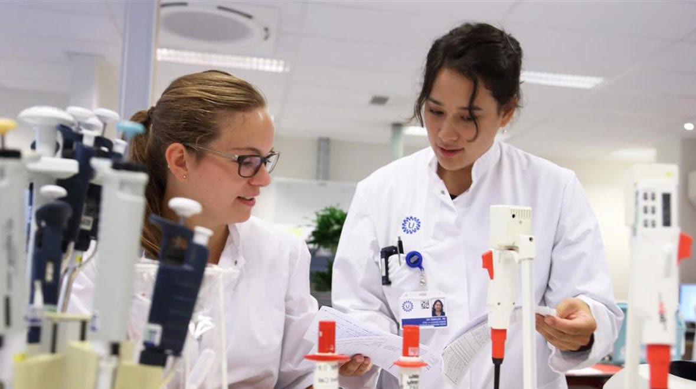
Natuur & Gezondheid
Interesse in de natuur vakken Beroepen in gezondheidszorg en milieu
Profieldeel:
Scheikunde
Biologie
Wiskunde A
Profielkeuzedeel: (1 vak kiezen)
NLT
Aardrijkskunde

Slide 11
Natuur & Gezondheid
Vrije deel: 1 vak kiezen
Duits
Frans
Aardrijkskunde
Economie
Kunst (bv of drama)
Bouwt verder op cluster Lifestyle Sciences

Slide 12
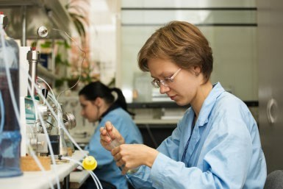
Natuur & Techniek
Interesse in de natuurvakken, ontwerpen, onderzoeken, abstract denken
Beroepen in de techniek
Profieldeel:
Natuurkunde
Scheikunde
Wiskunde B
Profielkeuzedeel:
Biologie
NLT

Slide 13
Natuur & Techniek
Vrije deel: 1 vak kiezen
Biologie
Duits
Frans
Economie
Kunst (bv of drama)
Bouwt verder op cluster Lifestyle Sciences

Slide 14
Voorbeelden van passende opleidingen per profiel
C&M | E&M | N&G | N&T
Journalistiek | Economie | Biomedische technologie | HBO ICT
Taal- en Cultuur studies | Accountancy | Verpleegkunde | Engineering
Pedagogiek | HBO Rechten | Sportkunde | Bouwkunde
Social Work | Hotelschool | Verloskunde | Docent wiskunde
Kunstopleidingen | Docent economie | Voeding en Diëtetiek | Communication and Multimedia Design
Docent geschiedenis | Human Resource Management | Docent biologie | Aviation
HBO psychologie | Bestuurskunde | Farmakunde | Technische bedrijfskunde
Creative business | Logistiek en economie | Fysiotherapie | Forensisch onderzoek

Slide 15
Van profiel naar studie
Via de tool ‘Van profiel naar studie’ kunt u per profiel zien wat de toelatingseisen zijn
https://www.studiekeuze123.nl/van-profiel-naar-studie
Voorbeeld:

Slide 16
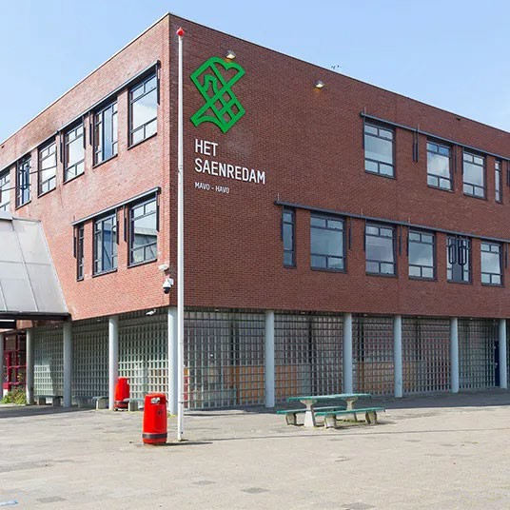
Havo op het Saenredam
Kleine school
We kennen iedereen
Veel persoonlijke aandacht
Aansluiting mavo/havo en onder-/bovenbouw
Onderscheidende vakken:
maatschappijwetenschappen
drama/theater
NLT

Slide 17
Toelatingscriteria
Het betreft een huidige stand van zaken
6 vakken een 6,8 gemiddeld
7 vakken: doorstroomrecht
Kies voor de zekerheid ook een MBO-opleiding

Slide 18
Procedure
Keuzegids beschikbaar per school
Januari 2024: formulier van de eigen decaan
Februari 2024: invullen met informatie over de leerling
Op dat formulier ook: profiel, invulling profielkeuzevak en vrije deel (voor de eerste voorkeur)
April/mei 2024 uitslag examens, intake en plaatsing

Slide 19
Wie heeft er nog een centrale vraag?
Voor contact via mail: g.troiani@saenredam.nl

Slide 20
Veel succes

